Slide 1
Количественная оценка влияния температуры на скорость химической реакции
для учащихся 11 класса с углубленным изучением химии
Пермь, 2022 г.

Slide 2
Взаимодействие водных растворов серной кислоты и тиосульфата натрия
белый
аморфный
Экспериментальные данные
№ опыта | Объем раствора Na₂S₂O₃ (2%), мл | Объем раствора H₂SO₄ (2%), мл | Температура,°С | Время, с
1 | 4 | 4 | 34 | 11
2 | 4 | 4 | 44 | 7
3 | 4 | 4 | 54 | 4

Slide 3
График зависимости скорости химической реакции от температуры
№ опыта | Температура t, ºC | Время $τ$, с | Скорость $v=\frac{1}{τ}∗100$, моль*л⁻¹*с⁻¹
1 | 34 | 11 | 9
2 | 44 | 7 | 14
3 | 54 | 4 | 25

Slide 4
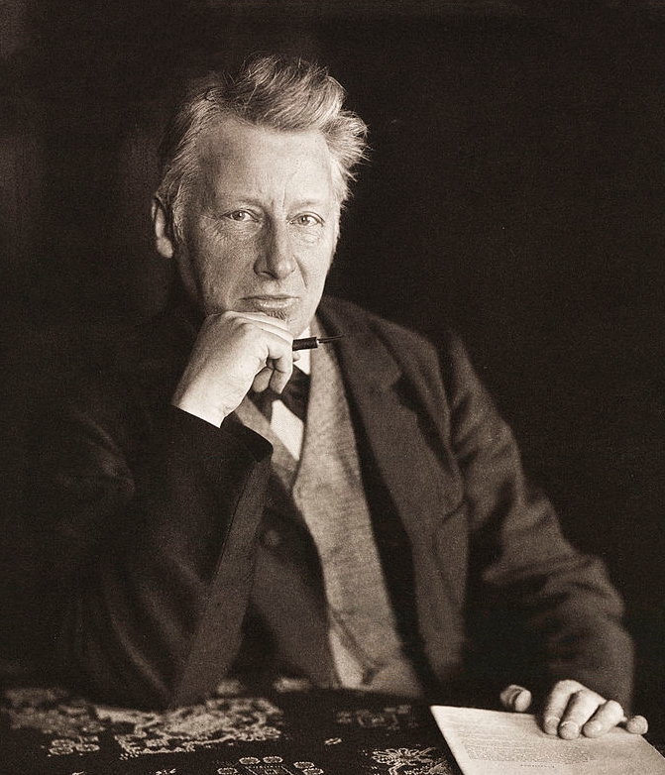
Эмпирическое правило Вант-Гоффа (1884г.)
При повышении температуры на каждые 10 градусов скорость химической реакции возрастает в 2-4 раза.
Математическое выражение правила
$$υ_{t_{2}}=υ_{t_{1}}∙γ^{(t_{2}−t_{1})/10}$$
$$γ −температурный коэффициент, показывающий во сколько именно раз возрастает скорость$$
$реакции при повышении температуры$на каждые 10°
$κ −константа ск$орости химической реакции при температурах t+10° и t° соответственно
Я.Х. Вант-Гофф
1852-1911 гг.

Slide 5
Расчет на основании правила Вант-Гоффа температурного коэффициента c использованием экспериментальных данных
, где – время, выраженное в секундах
Таким образом, скорость химической реакции обратно пропорциональна времени её протекания
Вывод: увеличение значения температурного коэффициента с ростом температуры говорит о наблюдаемом ускорении химического взаимодействия.

Slide 6
Задача на правило Вант-Гоффа
Как изменится скорость химической реакции при повышении температуры от 40°C до 80°C, если температурный коэффициент равен 2?
Дано:
t₁=40°C
t₂=80°C
γ=2
Найти:
$$\frac{v_{2}}{v_{1}}$$
Решение:
$$v_{2}=v_{1}⋅γ^{\frac{t_{2}−t_{1}}{10}}$$
$$v_{2}=v_{1}⋅2^{\frac{80−40}{10}}=v_{1}⋅16$$
$$\frac{v_{2}}{v_{1}}=\frac{v_{1}⋅16}{v_{1}}=16$$
Ответ: скорость химической реакции возрастет в 16 раз.

Slide 7
Распределение частиц в системе по энергиям при разных температурах в соответствии с законом распределения Максвелла-Больцмана (1871г.)
N – число частиц в системе – при температурах Т1 и Т2 имеет одинаковое значение.
Площади фигур под кривыми распределения Максвелла-Больцмана пропорциональны N, а значит равны.
Вывод: с повышением температуры в системе растёт число частиц, обладающих энергией равной или большей энергии активации химической реакции.

Slide 8
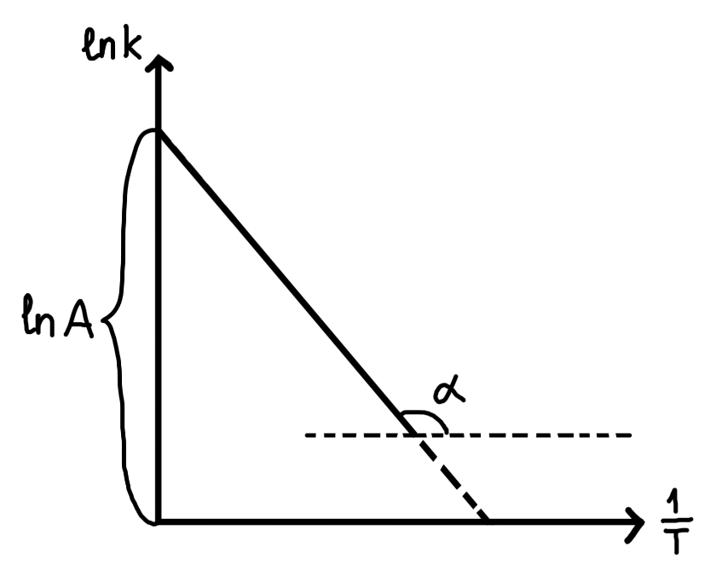
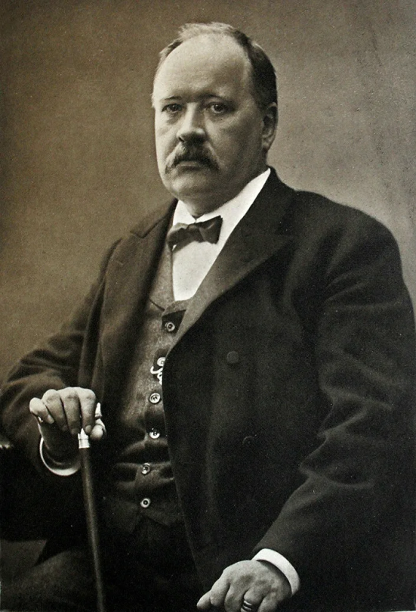
Уравнение Аррениуса (1889г.)
Неприменимо для систем, в которых распределение частиц по энергиям отличается от распределения Максвелла-Больцмана.
$$k=A∙e^{−E_{a}/RT}$$
$$tg α=−\frac{E_{a}}{R}$$
Для прямой в системе координат lg k = f(1/T)
k - константа скорости химической реакции
A - предэкспоненциальный множитель
E_{a} - энергия активации реакции
R – универсальная газовая постоянная
T – температура по шкале Кельвина
С.А. Аррениус
1859-1927 гг.

Slide 9
Библиографический список
Кузьменко Н.Е., Еремин В.В., Попков В.А. Начала химии. М.:
Лаборатория знаний, 2016.
Угай Я.А. Общая и неорганическая химия. М.: Высш.Шк., 1997.
Кузьменко Н.Е., Магдесиева Н.Н., Еремин В.В. Задачи по химии.
М.: Просвещение, 1992.
Кузьменко Н.Е., Еремин В.В., Попков В.А. Химия. М.: Дрофа, 1999.

Slide 10
Спасибо завнимание!

